Slide 1

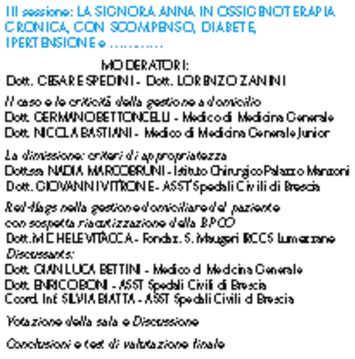

Slide 2

Obiettivi
Descrivere un modello di presa in carico da parte delle cure primarie di una paziente con gravi problemi respiratori, comorbilità e bisogni assistenziali complessi.
Definire gli obiettivi assistenziali, gli strumenti organizzativi e i relativi indicatori di monitoraggio.
Individuare i ruoli delle diverse figure assistenziali coinvolte e gli strumenti di coordinamento.
Rilevare le criticità e le possibili soluzioni.

Slide 3
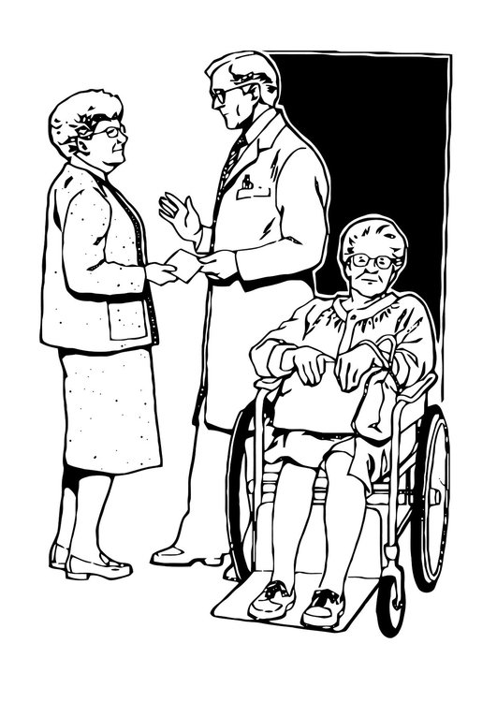
La Sig.ra Anna può essere dimessa?
STABILIZZAZIONE CLINICA
+
CONTESTO ASSISTENZIALE ADEGUATO

Slide 4
Reparto di Riabilitazione Respiratoria → Ricovero 20 marzo – 15 aprile 2016
La lettera di dimissione - Sig.a Anna di anni 80
Ricoverata dal 20 al 30 marzo 2016 in Pneumologia per: Insufficienza respiratoria in corso di Riacutizzazione di BPCO. Intercorrente polmonite destra Altre diagnosi: | Terapia consigliata alla dimissione
BPCO stadio IV GOLD Insufficienza respiratoria cronica in OTLT con necessità di ventilazione invasiva notturna. | Aerosol con Clenil + Broncovaleas +Atem 3volte al giorno Aminotrofic 1busta/die Levotuss 10ml la sera O2 terapia 3l/min per 24 ore/die
Scompenso cardiaco congestizio Cardiopatia ischemica cronica Encefalopatia multinfartuale Fibrillazione atriale parossistica ricorrente | Amiodarone 200mg 1cp ore 8 Furosemide 25mg 1cp ore 8 ASA 100mg 1cp a pranzo Pantoprazolo 20mg 1cp ore 8
Diabete mellito tipo II in terapia insulinica | Insulina Apidra 8U a colazione - 6U a pranzo - 8U la sera
Depressione lieve | Bromazepam 10gtt ore 21 Duloxetina 30mg 1cp ore 8
Stipsi Catetere uretrale | Movicol 1-2buste in 250ml acqua al giorno
Durante la degenza non è stato possibile ottenere lo svezzamento dalla ventilazione invasiva per il peggioramento del quadro emogasnalitico. La paziente è ventilata in modalità SIMV volumetrica, PSV=12cm H2O, PEEP 4cm H2O, FR 12 atti/min, durante il riposo notturno e per circa 2 ore il pomeriggio. Mantiene accettabili valori di PaOa con O2 terapia 3l/min. Portatrice di Tracheocannula shiley LPC calibro 8
Valutazione alla dimissione: Paziente sempre collaborante durante il trattamento riabilitativo. Mantiene ventilazione meccanica invasiva notturna e durante le ore di riposo diurne. Migliorata la dinamica respiratoria. Scarsamente tollerata la valvola fonatoria. Migliorata la stenia ai 4 arti. In grado di eseguire i passaggi posturali con minimo aiuto. Raggiunge e mantiene la stazione eretta con doppio appoggio. Deambula con roller a 4 ruote con supervisione, permane minima instabilità durante il cammino.

Slide 5
Accertamenti alla dimissione
ECG | RS, nella norma
Ecocardiogramma | Normali dimensioni interne atrio sx e radice aortica Vsx normali dimensioni lieve ipertrofia concentrica. Non alterazioni regionali della cinetica del ventricolo sx. FE 55% Calcificazione anulus mitralico posteriore che interessa il lembo mitralico, fibrosi della semilunari aortiche. Atrio dx nei limiti di norma. Non versamento.
Rx torace | Chiazzette addensative tendenti alla confluenza in sede basale bilaterale con minimo versamento pleurico alla base di sx. Accentuazione del disegno vasale con ili congesti.
Emogasanalisi | pH 7.411 - pCO2 49.3 * - pO2 69.5* - HCO3 act 30.6 - HCO3 std 29.0
Emocromo | GB: 7,12 Gr: 4,24, Hb: 11,5 Ht: 38,2 MCV: 96,4 PLT: 234
Glicemia, HbA1c | 124, - 8,7
Azotemia | 41
Na, K, Ca | 142, - 5,0 - 9,8
AST, ALT, GGT, Bilirubina, ALP | 32 - 41 - 14 - 1,1 - 34
Creatinina | 0,31
Fe, Transferrina, Ferritina | 56 - 153 - 206
TSH, FT4 | 4.3 - 0,84
Urine | Gb +

Slide 6

La Sig.ra Anna può essere dimessa?
STABILIZZAZIONE CLINICA
+
CONTESTO ASSISTENZIALE ADEGUATO
Garanzie di sicurezza?
Aderenza terapeutica?
Gestione degli strumenti?
Eventi clinici imprevisti?

Slide 7

Dimissione pianificata con largo anticipo
Familiari di riferimento debitamente informati
Confronto tra tutte le figure coinvolte nel progetto assistenziale
(referente UCAM, Medico di Medicina Generale, Care-givers)
Tutti i presidi prescritti sono stati consegnati nel corso della degenza
e ne è stato verificato il corretto funzionamento
Insegnamento e verifiche
La dimissione ideale…
Istruzioni per l’uso
Farmaci e ricette
Riferimenti telefonici chiari per comunicazioni veloci

Slide 8
Reparto di Riabilitazione Respiratoria → Ricovero 20 marzo – 15 aprile 2016
La lettera di dimissione - Sig.a Anna di anni 80
Ricoverata dal 20 al 30 marzo 2016 in Pneumologia per: Insufficienza respiratoria in corso di Riacutizzazione di BPCO. Intercorrente polmonite destra Altre diagnosi: | Terapia consigliata alla dimissione
BPCO stadio IV GOLD Insufficienza respiratoria cronica in OTLT con necessità di ventilazione invasiva notturna. | Aerosol con Clenil + Broncovaleas +Atem 3volte al giorno Aminotrofic 1busta/die Levotuss 10ml la sera O2 terapia 3l/min per 24 ore/die
Scompenso cardiaco congestizio Cardiopatia ischemica cronica Encefalopatia multinfartuale Fibrillazione atriale parossistica ricorrente | Amiodarone 200mg 1cp ore 8 Furosemide 25mg 1cp ore 8 ASA 100mg 1cp a pranzo Pantoprazolo 20mg 1cp ore 8
Diabete mellito tipo II in terapia insulinica | Insulina Apidra 8U a colazione - 6U a pranzo - 8U la sera
Depressione lieve | Bromazepam 10gtt ore 21 Duloxetina 30mg 1cp ore 8
Stipsi Catetere uretrale | Movicol 1-2buste in 250ml acqua al giorno
Durante la degenza non è stato possibile ottenere lo svezzamento dalla ventilazione invasiva per il peggioramento del quadro emogasnalitico. La paziente è ventilata in modalità SIMV volumetrica, PSV=12cm H2O, PEEP 4cm H2O, FR 12 atti/min, durante il riposo notturno e per circa 2 ore il pomeriggio. Mantiene accettabili valori di PaOa con O2 terapia 3l/min. Portatrice di Tracheocannula shiley LPC calibro 8
Valutazione alla dimissione: Paziente sempre collaborante durante il trattamento riabilitativo. Mantiene ventilazione meccanica invasiva notturna e durante le ore di riposo diurne. Migliorata la dinamica respiratoria. Scarsamente tollerata la valvola fonatoria. Migliorata la stenia ai 4 arti. In grado di eseguire i passaggi posturali con minimo aiuto. Raggiunge e mantiene la stazione eretta con doppio appoggio. Deambula con roller a 4 ruote con supervisione, permane minima instabilità durante il cammino.

Slide 9
…ancora sull’assistenza domiciliare
«Chi si occuperà della gestione del respiratore della sig.ra Anna una volta tornata a casa?» Come farà il MMG che non ha mai incontrato un paziente in respirazione assistita?

Slide 10
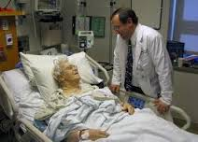

Slide 11
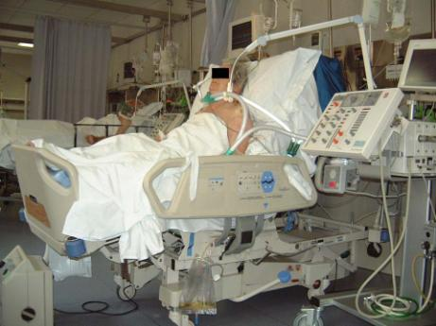

Slide 12
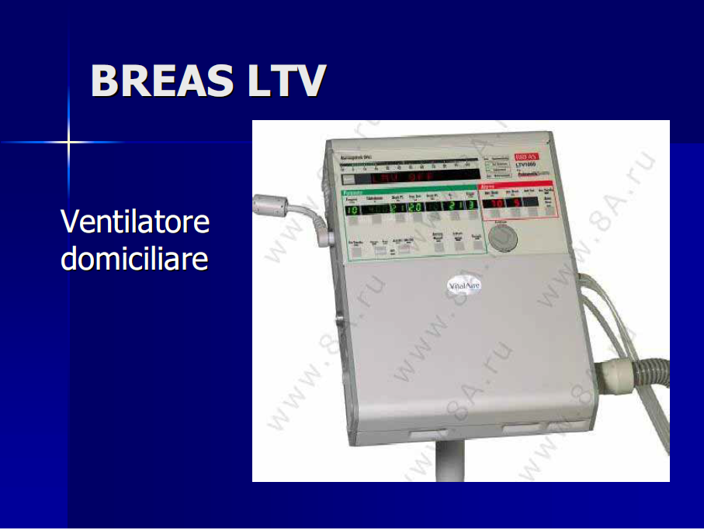

Slide 13
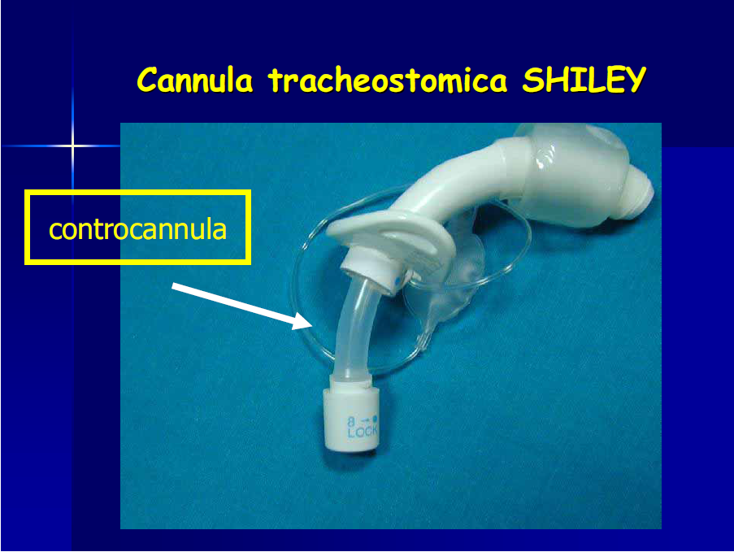

Slide 14
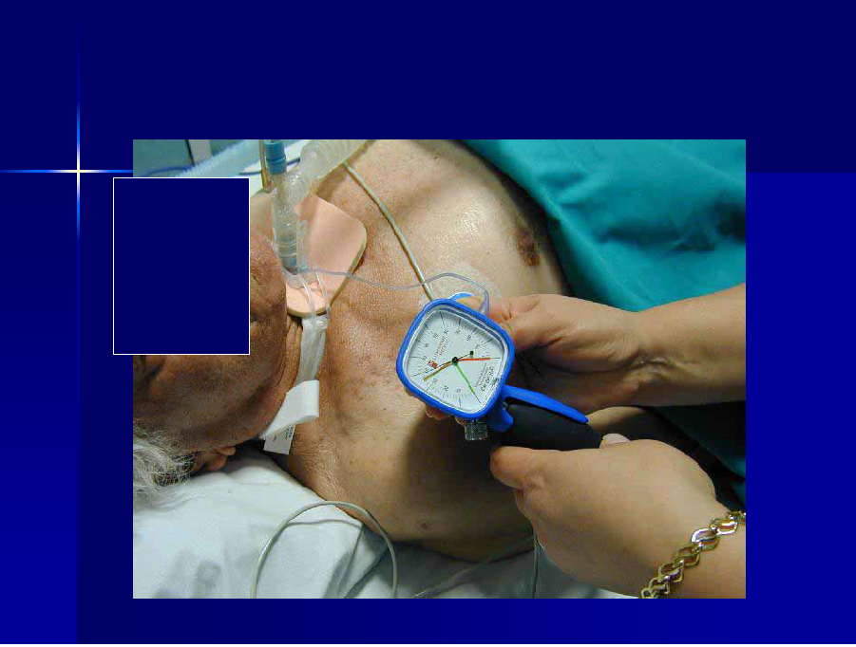

Slide 15
Quali sono le aspettative di questo programma domiciliare
Allungare la sopravvivenza del paziente
Migliorare la prognosi
Evitare il peggioramento dello stato di coscienza legato ad una insufficiente ventilazione polmonare
Ridurre al minimo le riacutizzazioni della malattia
Evitare i ricoveri ospedalieri, in particolare in terapia intensiva
Migliorare la qualità della vita della paziente
Migliorare la qualità del sonno

Slide 16
Fattori che permettono la riuscita del programma
Intervento multidisciplinare armonico
Capacità del paziente di contrastare angosce e stress
Ambiente familiare sereno e collaborativo
Certezza di essere supportati dall’equipe multidisciplinare

Slide 17
Le problematiche che si incontrano
La motivazione della paziente e il suo stato psicologico
Il supporto dei familiari
Le condizioni socio-economiche del paziente e della famiglia
Uno stato di grave disagio economico-sociale e culturale può essere considerato un criterio di esclusione da un programma di ventilazione domiciliare
La disponibilità del MMG che dovrà essere coinvolto per risolvere le problematiche più semplici
La serietà della società di distribuzione che dovrà intervenire tempestivamente in caso di problemi tecnici
La preparazione tecnico-scientifica del personale infermieristico sul territorio
Sono state verificate le norme di sicurezza elettriche e non al domicilio del paziente ?

Slide 18
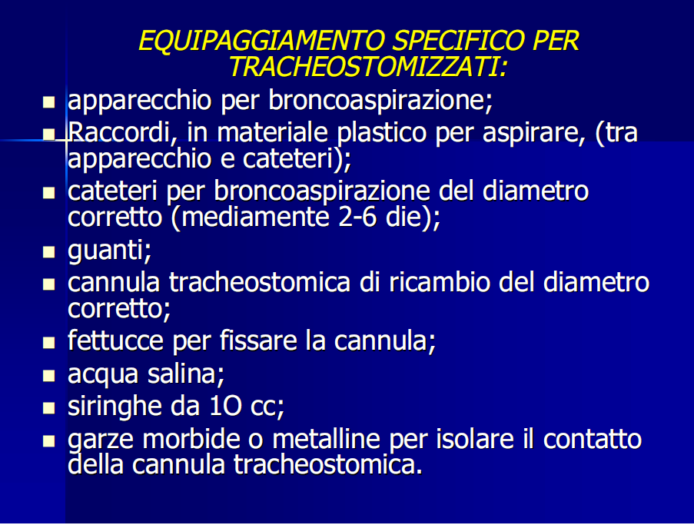

Slide 19
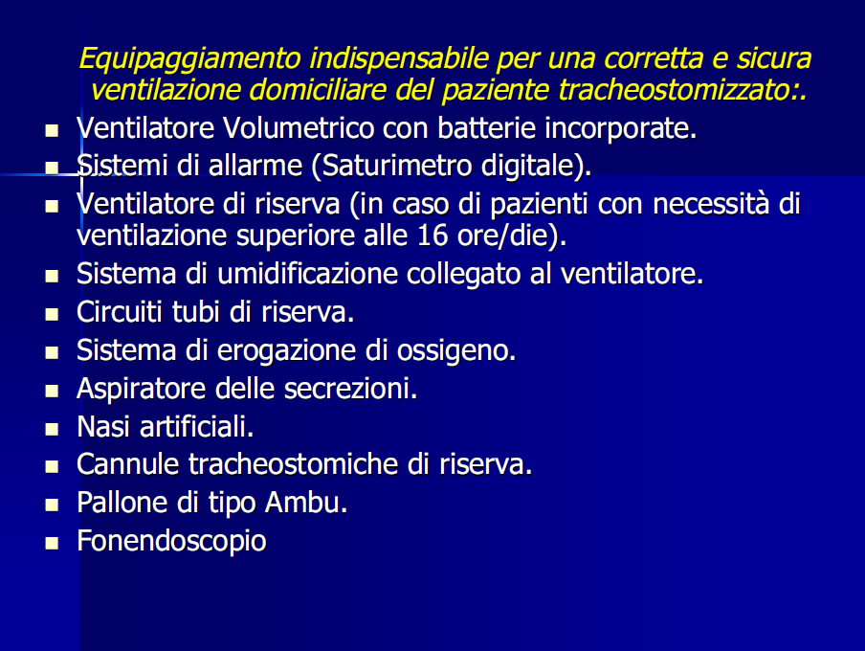

Slide 20
Il piano di dimissione protetta prevede …
Controlli periodici da parte dell’equipe medica prescrittrice
- controlli prefissati alla dimissione o “al bisogno “ ?
- possibilità di telefonare alla struttura che ha prescritto il ventilatore ?
- il paziente è trasportabile in ambulatorio specialistico ?
Controlli periodici da parte del MMG che dovrebbe essere il garante della condizione del paziente a domicilio e tramite di aggiornamento sulla informazione clinica

Slide 21
I successivi ricoveri …
E’ necessario poter garantire periodici controlli ospedalieri del paziente e prevedere eventuali ricoveri in reparto pneumologico per acuti
Ai pazienti ventilati a domicilio , dietro richiesta da parte del Curante di ricovero tempestivo, dovrebbe essere consentita una corsia preferenziale per l’accettazione nei reparti di degenza

Slide 22
Il paziente e la famiglia
Si impegnano a osservare le regole ei consigli proposti dall’equipe sanitaria
Si impegnano a mantenere pulite tutte le apparecchiature in uso a domicilio
Si impegnano ad annotare le quotidiane difficoltà
Avvertono il Medico su ogni problema legato alla tracheostomia
Tengono in dovuta osservazione i primi segni di infezione

Slide 23
Infermiere professionale e/o terapista della respirazione
Coordinare le attività
Favorire l’apprendimento delle tecniche respiratorie
Valutare le condizioni del paziente al fine di prevenire i peggioramenti
Assicurarsi circa i livello di risorse dell’ambiente familiare e il livello di responsabilità assunto dai familiari
Insegnare al paziente , nei limiti del possibile, ad autogestirsi

Slide 24
Il MMG
Viene coinvolto nella soluzione di problemi non complessi
Fa da filtro all’intervento sanitario del medico specialista

Slide 25
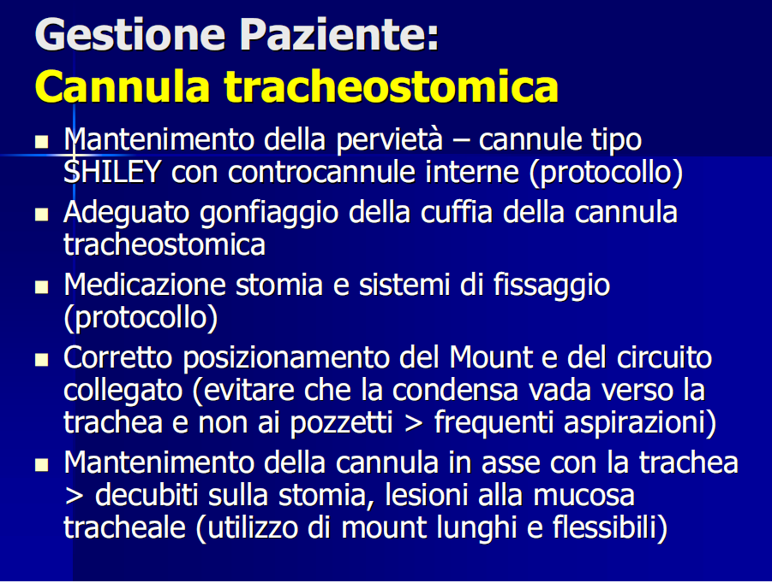

Slide 26
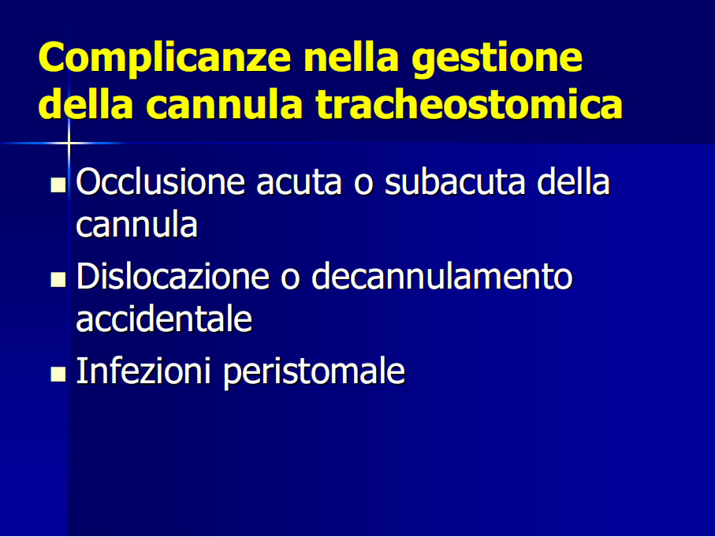

Slide 27
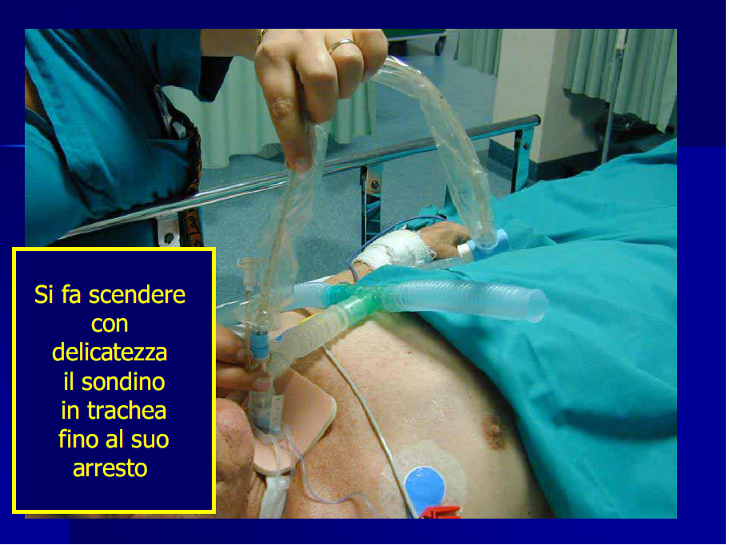

Slide 28
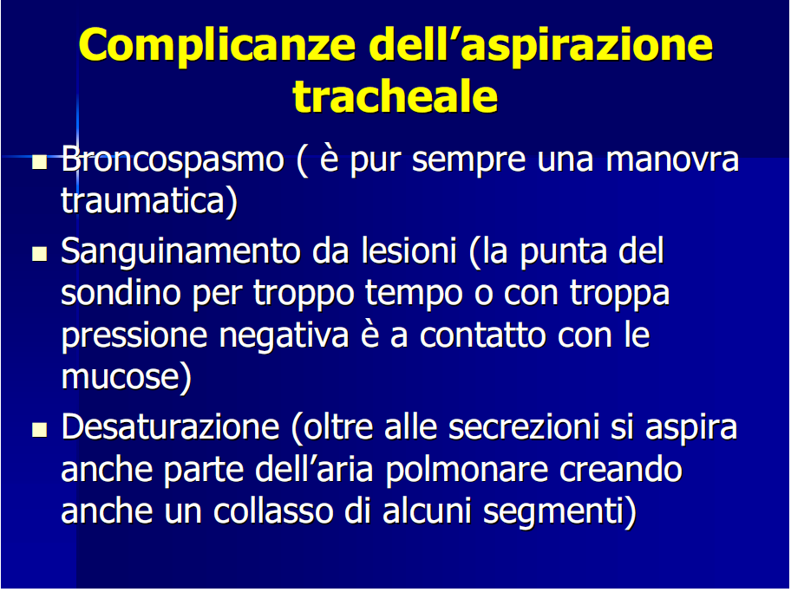

Slide 29
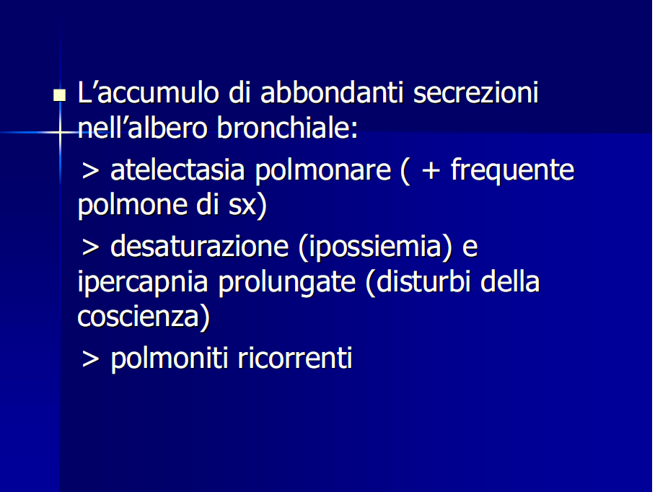

Slide 30
Affrontiamo il tema dell’assistenza domiciliare
«Chi si occuperà dei bisogni della sig.ra Anna una volta tornata a casa?»
«Quali servizi avrà a disposizione?»

Slide 31
UCAM: FUNZIONI E COMPITI PRINCIPALI
Autorizzazione /Attivazione ADP, ADI del MMG e PLS, accessi del MCA
Osservatorio locale dei bisogni della popolazione
Fornitura presidi protesici e complementari (es: NAD)
Dimissioni -
Ammissioni protette
Informazione e orientamento per l’accesso alla rete dei servizi
U.C.A.M.
Definizione
P.I. Piano Individualizzato
Collaborazione gestione inserimenti in strutture socio-sanitarie es: RSA/CDI
Valutazione Multidimensionale e definizione degli obiettivi
Attivazione voucher socio-sanitario e credit

Slide 32
PER LA SIGNORA ANNA …
Verifica bisogni socio assistenziali per attivazione SAD
Verifica fornitura ventilatore e canule tracheali
Verifica presenza eventuale PRI prescritto
Verifica presidi per ossigenoterapia
Verifica compliance care giver e familiari
Verifica forniture presidi per glicemia capillare
Verifica setting domiciliare
Verifica fornitura catetere vescicale

Slide 33
RISULTATO VALUTAZIONE UCAM
SE L’ESITO E’ POSITIVO
SE L’ESITO E’ NEGATIVO
DIMISSIONE A DOMICILIO
NON IDONEO PER DOMICILIARITA’
PROLUNGAMENTO DEGENZA
DIMISSIONE A DOMICILIO

Slide 34
A DOMICILIO CHI SI PRENDERA’ CURA DELLA
SIGNORA ANNA OLTRE AI SUOI FAMILIARI E AL MMG?
IL PAZIENTE SCEGLIE LIBERAMENTE L’ENTE EROGATORE
ADI
L’UCAM passa le consegne della valutazione
e il P.I. all’Ente Erogatore scelto

Slide 35

ENTE EROGATORE ADI
MCA
MMG
OPERATORI:
INFERMIERE
OSS
TdR
SPECIALISTI
ORGANIZZAZIONE:
12 H/giorno (8-20)
365 gg.
Reperibilità
Protocolli
FaSaS
PAI

Slide 36
PROGRAMMA INDIVIDUALIZZATO
OPERATORE | BISOGNO | OBJ | INTERVENTO | FREQUENZA | D | H
Infermiere | Ventilazione Assistita | Autonomia Care Giver | Addestramento Supervisione | 1° Wk 7 gg 2° Wk a gg alterni 3° Wk 1 g | X | -
 | Rischio IVU per Presenza CV | Assenza IVU | Addestramento gestione sacca Sostituzione CV secondo protocollo | 1° Wk 2 gg Una volta al mese | X | -
 | Gestione tracheo canula | Autonomia Care Giver | Addestramento Supervisione | 1° Wk 7 gg 2° Wk a gg alterni 3° Wk 1 g | X | -
 | Gestione glicemia capillari | Autonomia Care Giver | Addestramento Supervisione | 1° Wk 7 gg 2° Wk a gg alterni 3° Wk 1 g | X | -
Terapista della Riabiitazione | Instabilità al cammino | Stabilizzazione | Intervento rinforzo muscolare e rieducazione al cammino | 3 volte/Wk per un mese | X | -
Psicologo | Adattamento alle nuove condizioni di vita | Supporto | Colloqui al paziente e ai familiari | 2 volte/Wk poi supervisione | X | -

Slide 37
LA PRESA IN CARICO DA PARTE DELLA MEDICINA TERRITORIALE

Slide 38
PIANO DI PRESA IN CARICO DELLA MEDICINA TERRITORIALE
OPERATORE | INTERVENTO | FREQUENZA gg | DOMICILIO | OSPEDALE
Infermiere |  | 7/7→1/7 | X
MMG |  | 1/7 → 1/30 | X
MCA |  | Prog.domiciliarità? | X
Pneumologo | Cambio cannula - Riacutizzazioni - EAB? – Certificazione OTLT | 1/30 | X | X (Telefono)
Cardiologo |  | Al bisogno | X | X (Telefono)
Diabetologo |  | Al bisogno |  | X (Telefono)
Psicologo |  | Programmato poi al bisogno | X
Dietologo |  | Programmato poi al bisogno
Altri | Urologo? FKT respiratoria?
TELEMEDICINA?

Slide 39
RED FLAGS NELLA GESTIONE DOMICILIARE
DELLA SIG.ra ANNA
-

Slide 40
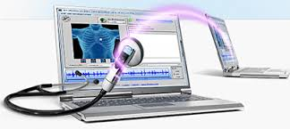
Riacutizzazioni
Ospedalizzazioni
Interventi a casa
Interventi del MMG
sopravvivenza
Quali priorità per la Sigra Anna ?
Uso risorse
PRO outcomes
Aderenza e stili di vita
riabilitazione
Adattamento alla VM
Follow-up
Paliazione e fine vita
Qualità del servizio
Soddisfazione del caregiver/famiglia
QOL
benessere
Modifica setting sul ventilatore
Distacco dal ventilatore
Educazione
self management
Interazione sociale/autonomia
Probelamtiche psicologiche
Mantenimento
Attività fisica

Slide 41
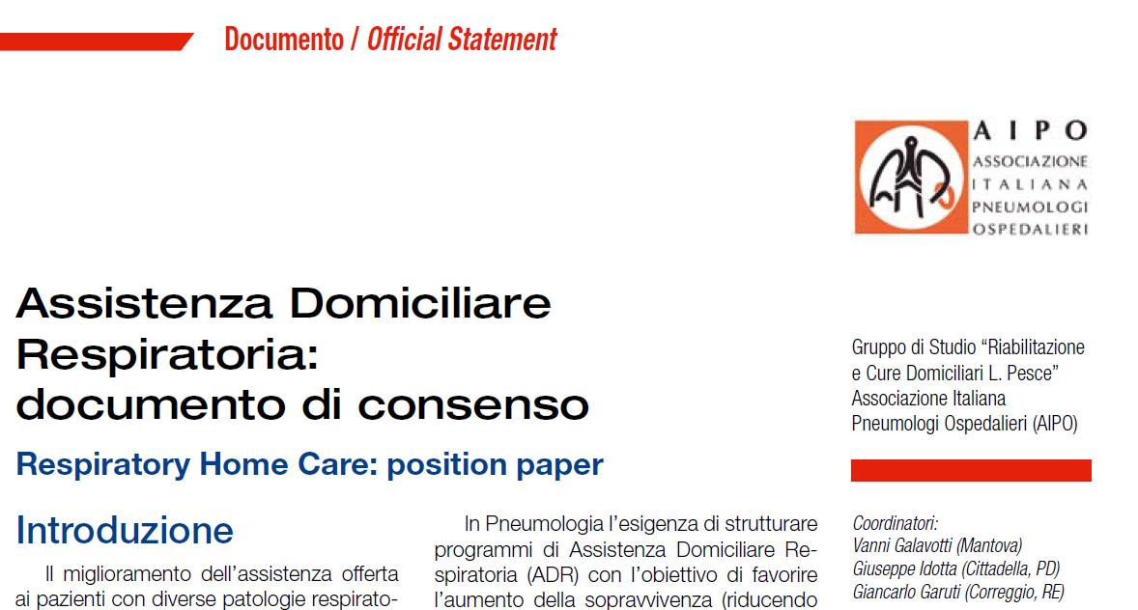
COMPONENTI DEL PROGRAMMA ADR
PIANO ASSISTENZIALE
ARGOMENTI EDUCAZIONALI PER OPERATORI
ARGOMENTI EDUCAZIONALI PER FAMIGLIA/CAREGIVER
CHECK LIST PER LA VISITA A CASA
GESTIONE DEL RISCHIO
RESPONSABILITA DEL TEAM
RESPONSABILITA DELLA FAMIGLIA

Slide 42
Gestione e rischio della tracheostomia
emorragia
cattivo posizionamento della cannula
Ipossia
arresto cardio-polmonare
fistola tracheocutanea
fistola fra trachea e arteria innominata
fistola tracheo-esofagea
pneumotorace
enfisema sottocutaneo
cellulite peristomale
tracheobronchite
polmonite da aspirazione
disfonia
stenosi tracheale
tracheomalacia
rottura di un anello tracheale

Slide 43

ASSISTENZA DOMICILIARE INTEGRATA (ASL BS e FSM)
N° totale pz. | 123
N° totale visite/prestazioni | 231
M/F | 41/46
Età anni | 63+17
Diagnosi | BPCO 35% SLA 28%
Tracheo % | 60%
Distanza Km | 35+16
Prestazione eseguita | %
Sostituzione di tracheocannula | 64 %
modifiche della prescrizione di O2 | 37 %
prescrizione di monitoraggio della spO2 | 24%
cambiamenti dei parametri della VM | 4%
nuovo adattamento alla NIV | 7%
Prescrizione nuovi presidi per O2- terapia e VM | 36%
Indicazione ricovero ospedaliero in elezione | 9%
Indicazione a programma di FKT domiciliare | 6%
Barbano, Vitacca MACD 2009

Slide 44
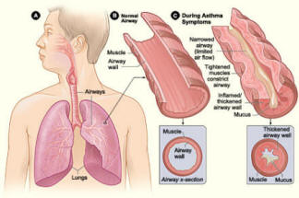
Riacutizzazione della BPCO

Slide 45
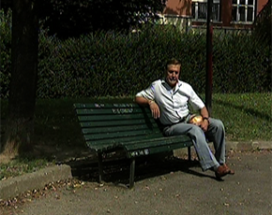
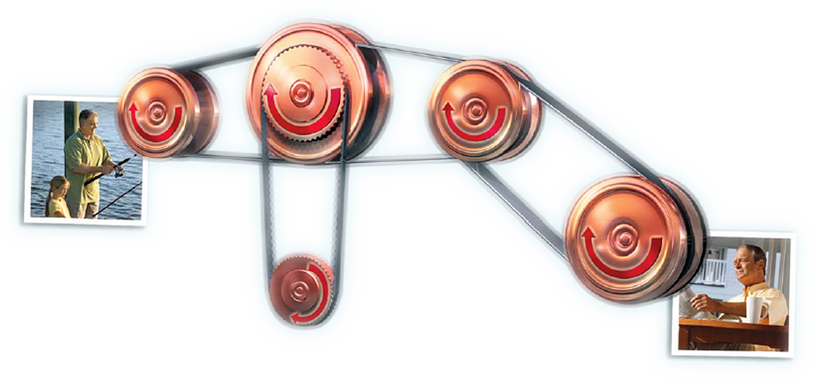
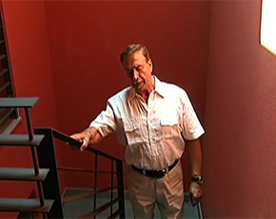
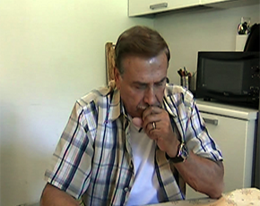
Cosa può accadere alla signora Anna ?
Air trapping¹
Ostruzione
delle vie aeree¹
Dispnea¹
Ridotta tolleranza sforzo
Riacutizzazioni³
ospedalizzazioni
Inattività/disabilità²
Ridotta attività sociale
depressione
malnutrizione
¹Celli et al.,Chest 2005; ²Mahler, ERS rev 2004; ³Dusser et al., Eur Resp J 2006
Notes:
45
Celli B, ZuWallack R, Wang S, Kesten S. Miglioramento della capacità inspiratoria e dell’iperinflazione polmonare con tiotropio in pazienti affetti da BPCO con aumentati volumi polmonari statici. CHEST Ed. Italiana, anno VII estratto 2005, pp. 3-8.
Mahler DA. Impatto sullo stile di vita: reale beneficio di tiotropio nella BPCO. Eur Respir Rev 2004, ed. Italiana, 13(89):21-6.
Dusser D, Bravo ML, Iacono P. The effect of tiotropium on exacerbations and airflow in patients with COPD. Eur Respir J. 2006 Mar;27(3):547-55.

Slide 46
La signora Anna potrà curare in tempo la sua eventuale riacutizzazione ?
Ritardo del trattamento
Tempo di recupero
Inizio riacutizzazione
Inizio terapia
Inizio sintomi
(3.69 gg)

Slide 47

Se la sign.ra Anna riacutizza a casa
Diagnosi differenziale
Valutazione di gravità
Setting di cura

Slide 48
Valutazione di Gravità
La severità della esacerbazione dipende da:
  Storia clinica del paziente
  Presenza di comorbidità
  Sintomatologia
  Esame fisico (es. comparsa di confusione mentale)
  Saturazione per l’ossigeno (Misura dei gas ematici e dai dati di laboratorio, quando possibile)
Rabe et al. AJRCCM 2007; 176: 532-555
Notes:
48

Slide 49
CLASSIFICAZIONE DELLE RIACUTIZZAZIONI DI BPCO
Non vi è una classificazione standardizzata delle riacutizzazioni.
Utile una stratificazione ai fini della gestione del paziente e della previsione di outcome dell’episodio:
Livello I: trattamento domiciliare
Livello II: richiede ricovero
Livello III: porta ad insufficienza respiratoria

Slide 50
Algoritmo per la gestione della riacutizzazione della BPCO a domicilio
eventuale antibioticoterapia
Inizio o aumento dei broncodilatatori
Rivalutare entro poche ore
Risoluzione o miglioramento
dei segni e dei sintomi
Nessun miglioramento
Corticosteroidi per via orale
Continuare il trattamento
riducendolo quando è possibile
Rivalutare entro poche ore
Rivalutare il trattamento
a lungo termine
Peggioramento dei sintomi
Ospedalizzazione
Notes:
50
50
INVARIATA

Slide 51


Criteria for hospitalization
ATS standards of care 1995
ERS / ATS guidelines 2004
ATS 1995 | ERS / ATS 2004
Severa dispnea | Marcato aumento della dispnea
 | Peggioramneto della ipossiemia e ipercapnia
 | Incapacità a mangiare, dormire
Comparsa di immobilità
Significativa o potenziale comorbidità che diventa instabile | Presenza di comorbidità ad alto rischio
confusione | Cambaimento stato mentale
 | Inadeguata risposta clinica al trattamento a casa
 | Diagnosi incerta
 | Inadeguata condizione sociale

Slide 52
I predittori negativi per la signora Anna
Età avanzata
Mismatch tra macchina e paziente
Carico assistenziale fisico e psicologico alla famiglia
Badante ?
Comorbilità !
Disabilità
Fragilità sociale ?
Frequenti riacutizzazioni
Poco aderente ?
Dove vive ?
Ansiosa ?
Depressa ?

Slide 53
La tecnologia utilizzabile a distanza
ci può aiutare ? Ci potrà aiutare ?

Slide 54
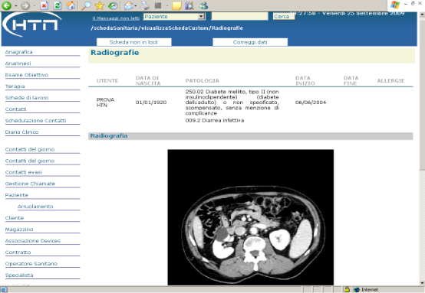
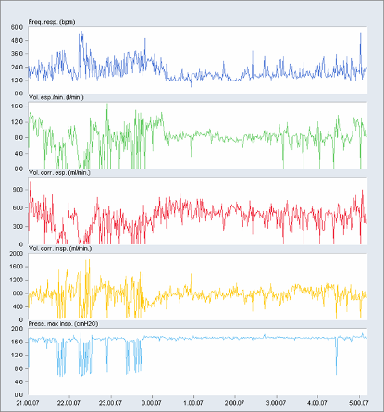
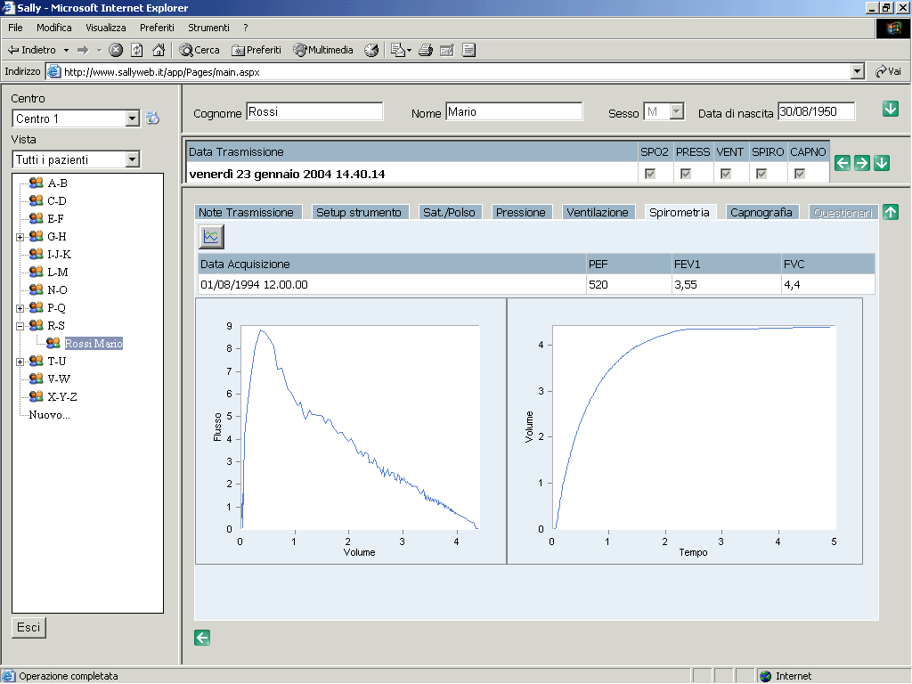
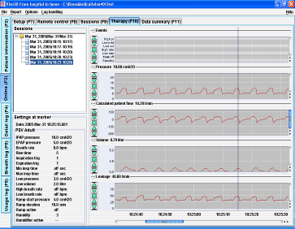
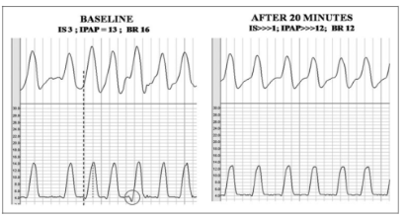
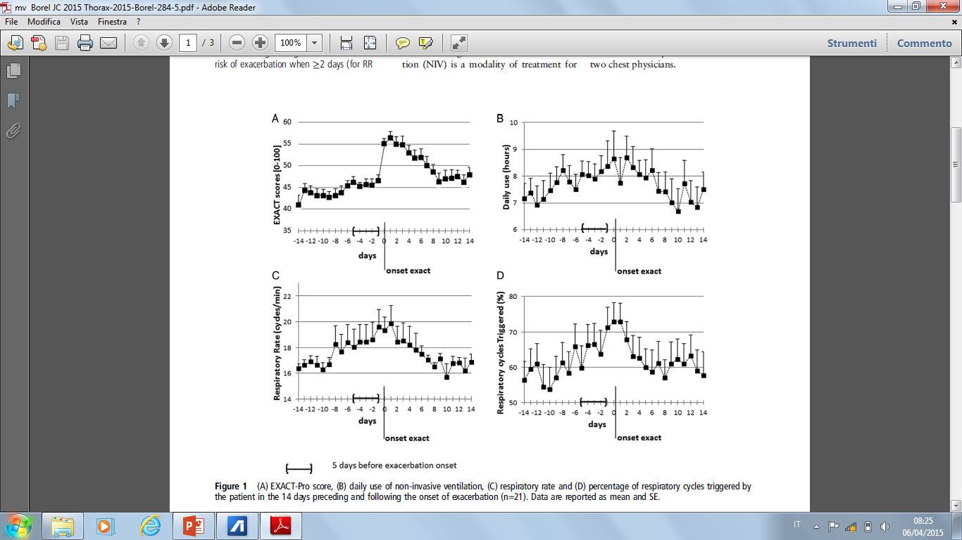
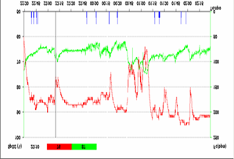
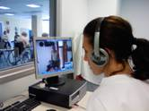
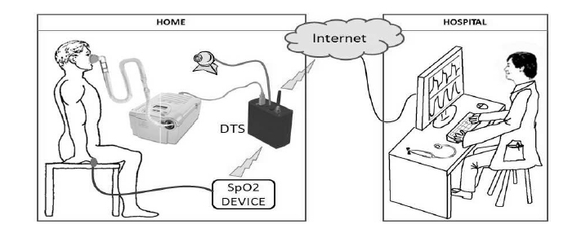
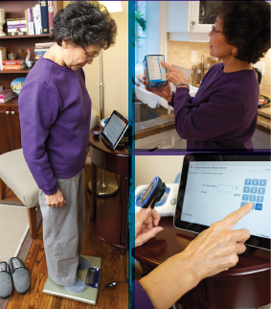
Images
Breathing pattern trend
spirometry
Ventilators’ memory trend
Ventilator’ curves setting
Saturimetric trend
Prediction of relapse
Video conference
polisonnigrafy
Patient monitoring

Slide 55
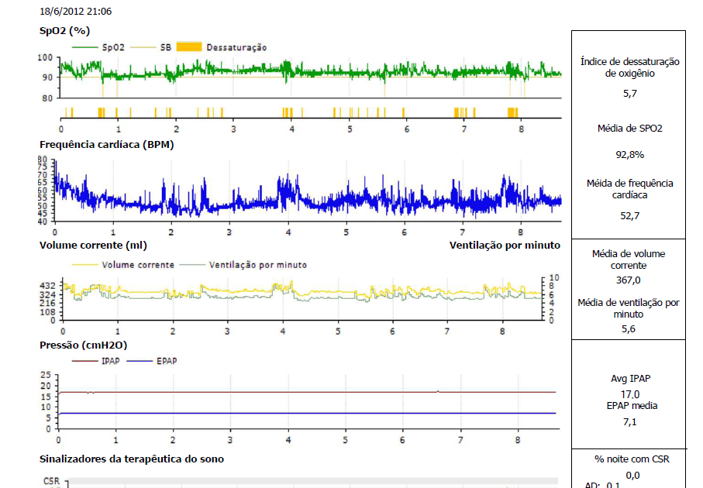
Come ventila la signar Anna ?

Slide 56


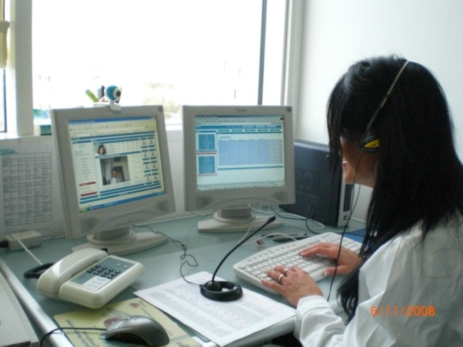

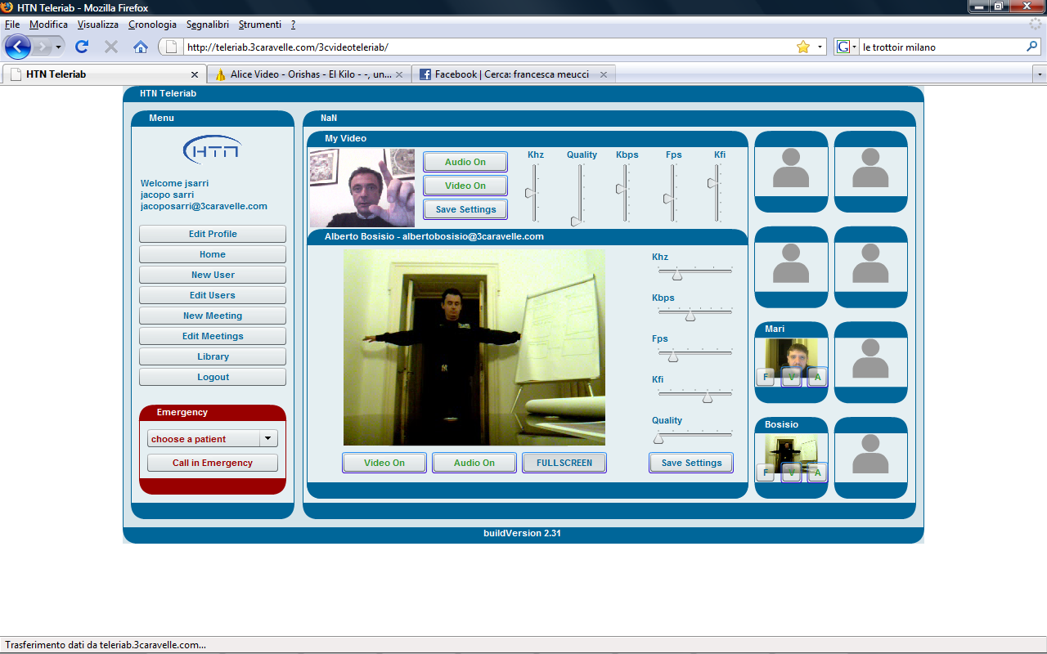
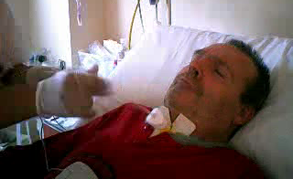
Tele-assistENZA CON UNA VIDEO CONFERENZA ?
  esame clinico
  check dei materiali, del ventilator, dei circuiti, delle maschere, della tracheo
  della compliance, degli allarmi, della interazione uomo/macchina
  per educazione
  per rinforzo
  tele-riabilitazione

